Slide 1
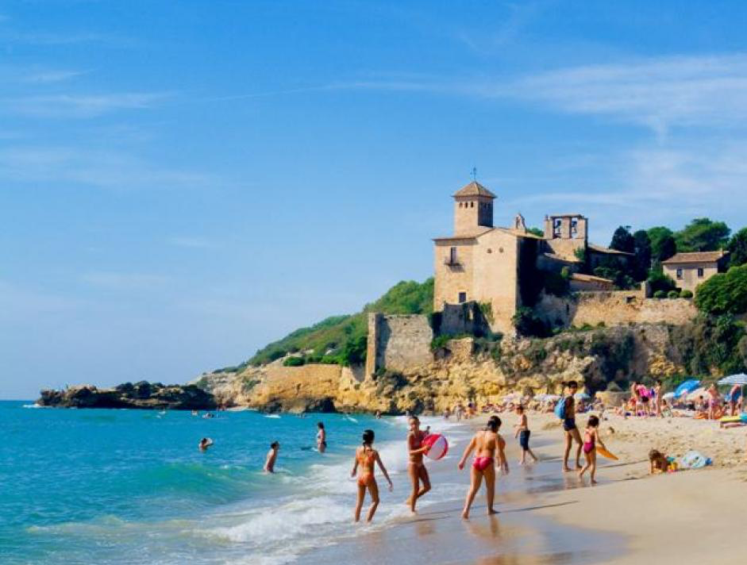

COLÒNIES 6è 2022
31, 1 i 2 de juny 2022

Slide 2

QUI ANEM?
25 alumnes de 6è A
23 alumnes de 6è B
Tutores: 6è A: Ivette
6è B: Clara
Especialista EF :Cristina
Mestre de suport : Joan
Monitors ESPORTEC

Slide 3
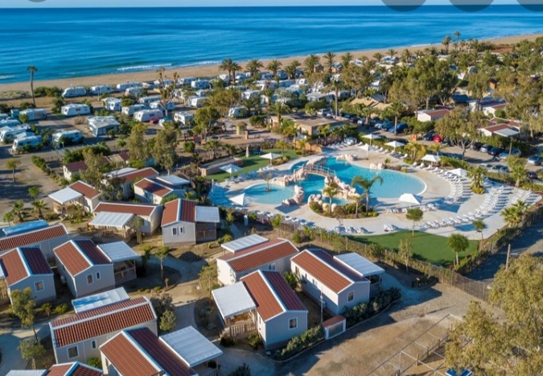
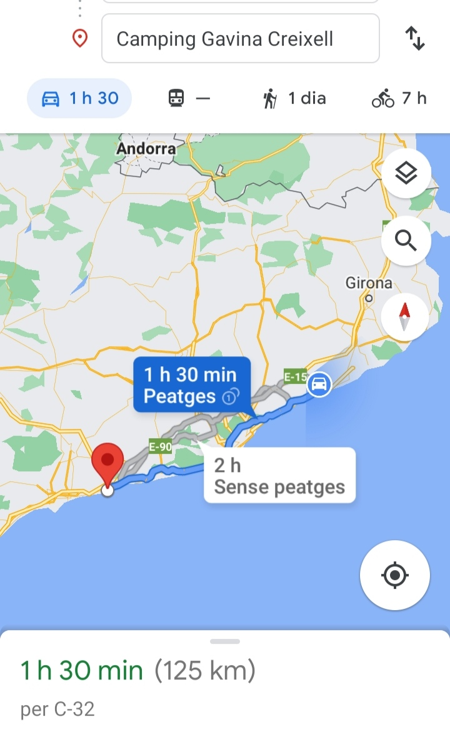
ON ANEM?
Càmping village Gavina (Creixell ):
https://www.campinggavina.com/es/index.html

Slide 4
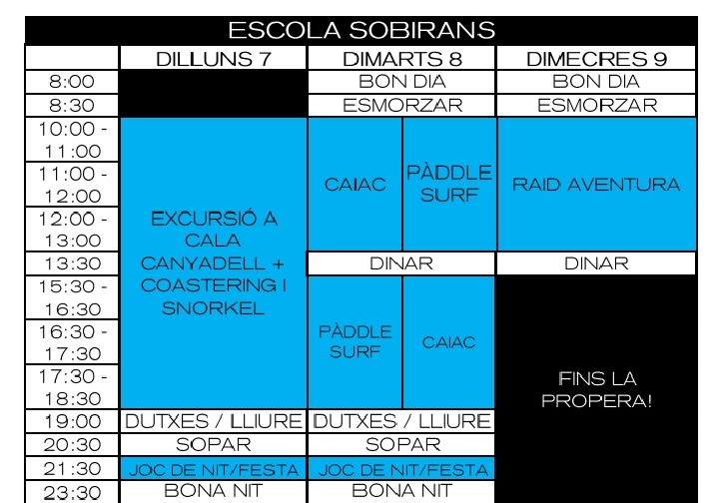
QUÈ FAREM?7 HORES ACTIVITATS AL DIA :3h MATÍ,2h TARDA,2h NIT.
I PISCINA
ESCOLA SOBIRANS
DIMARTS 31
DIMECRES 1
DIJOUS 2
9.15 SORTIDA
10.45 ARRIBADA
ESMORZAR
PADDLE
SURF
CAIAC
TORNADA
ARRIBADA 16.30?
BERENAR
BERENAR
17.30/18:00 PISCINA?
18.15/ 19.00 PISCINA ?
JOCS DE NIT
DISCOTECA

Slide 5
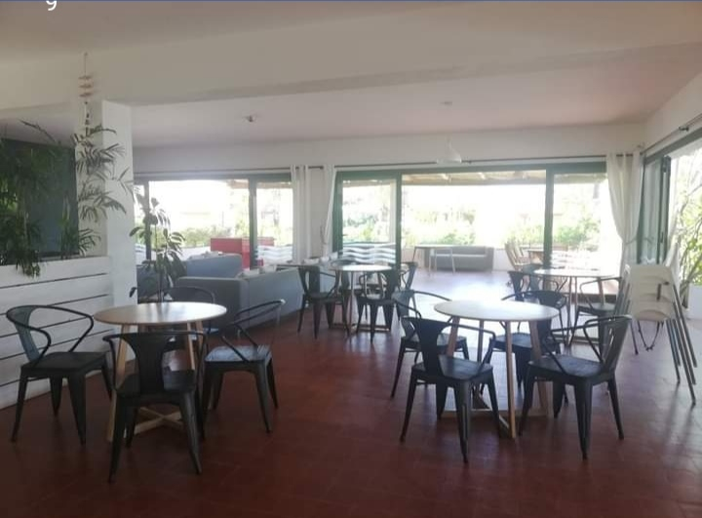
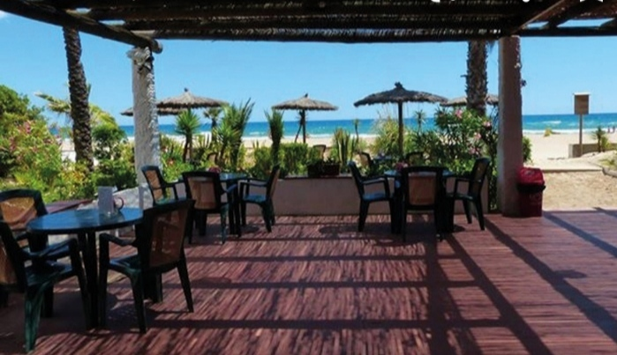
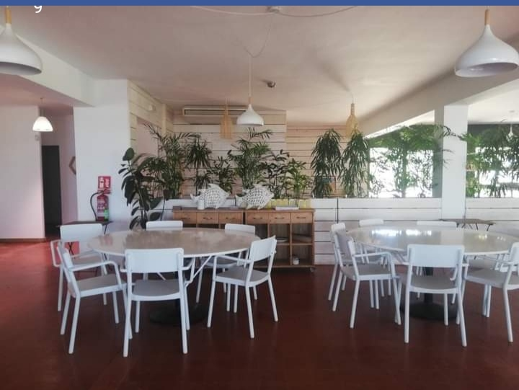
Àpats Els farem al restaurant del camping
menú
 | DIMARTS | DIMECRES | DIJOUS
ESMORZAR | DE CASA
DINAR | DE CASA
SOPAR
Dieta equilibrada i compra de productes de proximitat

Slide 6
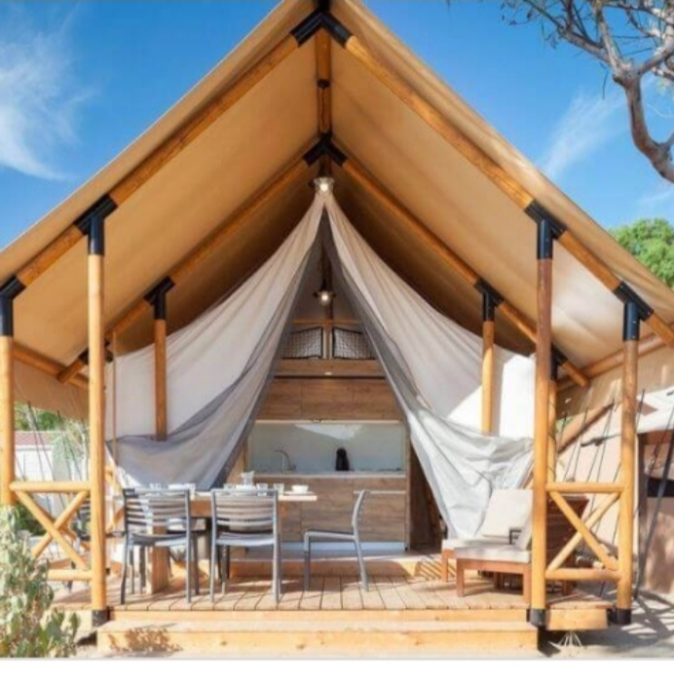
ALLOTJAMENTS
Grups de 4
Allotjaments de dos habitacions amb lliteres

Slide 7
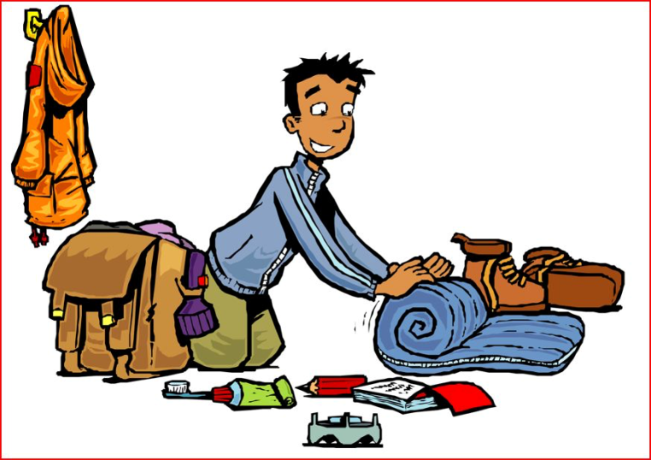
QUÈ NECESSITEM?
ESMORZAR I DINAR 1r DIA (Dimarts)
BANYADOR I TOVALLOLES (2 PLATJA I 1 DUTXA)
CALÇAT PER MULLAR LLIGAT
SAMARRETA D’AIGUA
CREMA SOLAR
SAC DE DORMIR
LLANTERNA I MOTXILLA PETITA
2 MASCARETES
ESTRIS DE NETEJA PERSONAL
RECOMANABLE: 3 MUDES, DESSUADORA, GORRA, VAMBES I BANYADOR RECANVI .

Slide 8
NO RECOMANEM…
ULLERES DE SOL
LLAMINADURES
NO ESTÀ PERMÈS…
DINERS
APARELLS ELECTRÒNICS
( mòbil no )

Slide 9

CAL TENIR PRESENT:
Puntualitat
Medicació (al·lèrgies, etc.)
1r dia
MOTXILLA PETITA; esmorzar i dinar
Banyador posat i crema solar.
tovallola de microfibra
Aigua
Vambes posades i calçat d´aigua lligat dins la motxilla petita.
Gorra

